Slide 1
상반기 텀 프로젝트
순천향대학교 컴퓨터공학과
20184102 신주용

Slide 2
지가변동률과 출산율의 상관관계
끝없이 상승하는 집값으로 인해
청년들이 주택 구입이 불가능하다고 생각하고,
그것이 결혼 / 출산을 좌우한다는 의견이 주를 이루는데
결혼 / 출산의 공통적인 척도인 출산율의 변동과
지가 변동률을 통해 출산율에 유의미한 변화가 실제로도 있는지
직접 알아보고자 함

Slide 3
사용한 데이터

Slide 4
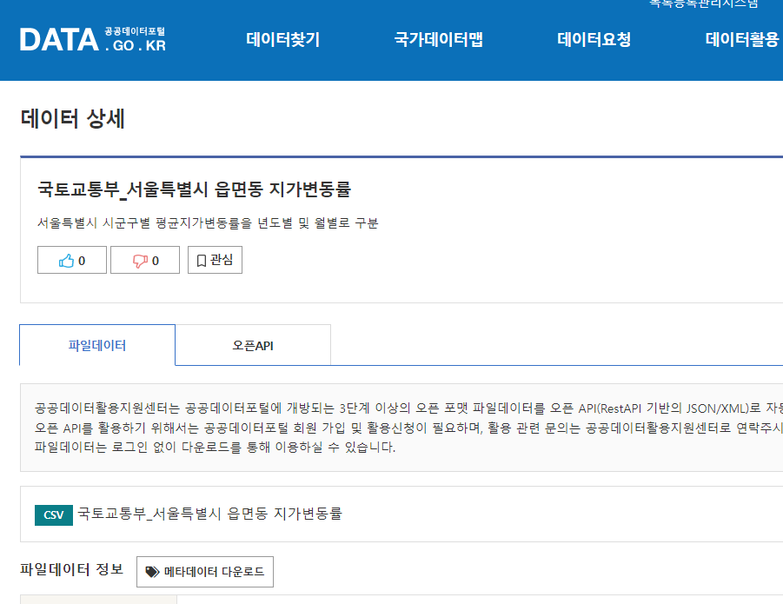
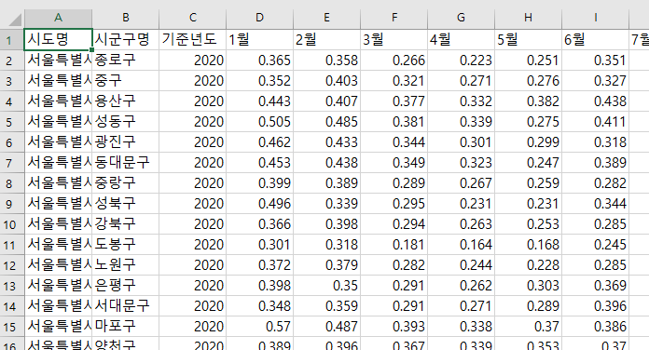
국토교통부 지가변동률
국토교통부에서 제공하는
서울 / 부산 / 인천의 지가변동률 자료를 가져왔습니다
거의 모든 단위(도, 특별시)의 지역구에 대한
자료가 있지만
산간 / 해안지역은 큰 변동사항이 없어
대표적인 3개의 도시만 가져왔습니다.
위와 같이 시 / 군 / 구 단위로 구역을 나누고
각 년도와 월별로 변화율을 가져옵니다.
ex) 0.5 -> 0.5 == 50% -> 50% 증가,
1억 -> 1.5억 -> 2.25억
자료 출처
서울 - https://www.data.go.kr/data/15063490/fileData.do#tab-layer-file
부산 – https://www.data.go.kr/data/15063493/fileData.do
인천 - https://www.data.go.kr/data/15063489/fileData.do
Notes:
https://www.data.go.kr/data/15063493/fileData.do

Slide 5
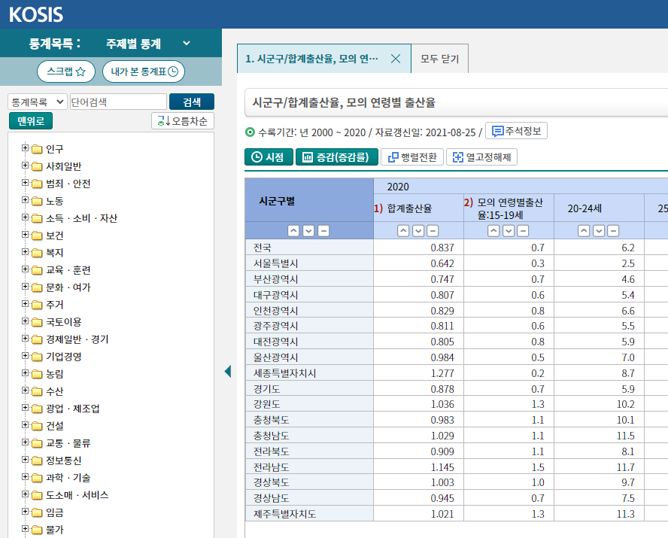
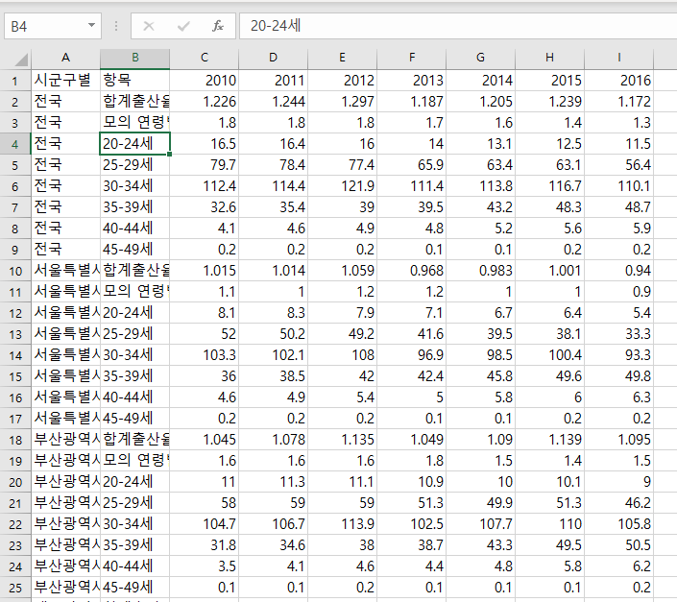
통계청 시군구 합계출산율
통계청에서 제공하는 전국 시군구 단위의
母 연령별 출산율 자료입니다.
전국 시, 군, 구 단위로 구역이 나누어져있고
다시 단위 연령대 1000명당 출산율을
연도별로 제공합니다.
자료 출처
https://kosis.kr/statHtml/statHtml.do?orgId=101&tblId=DT_1B81A17&conn_path=I2
Notes:
https://www.data.go.kr/data/15063493/fileData.do

Slide 6
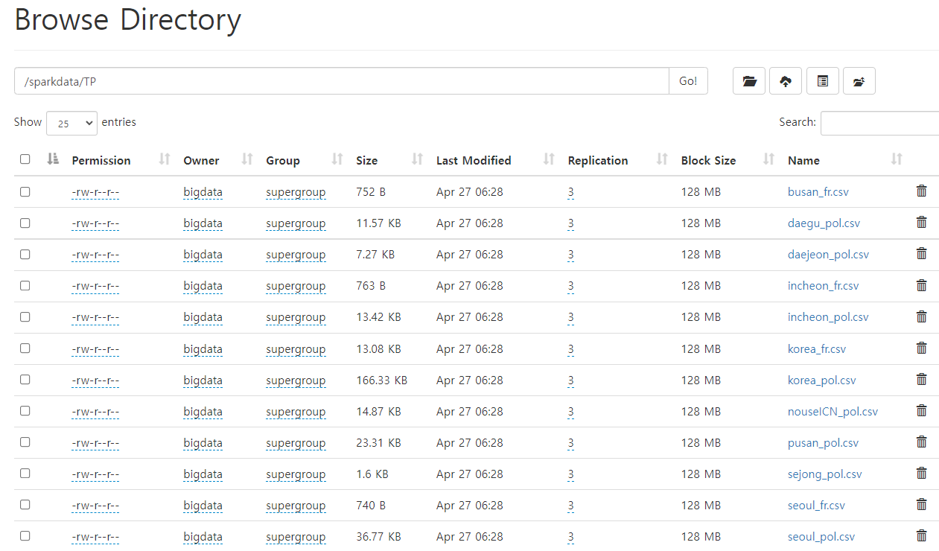
적재된 데이터
Notes:
https://www.data.go.kr/data/15063493/fileData.do

Slide 7
데이터 전처리

Slide 8
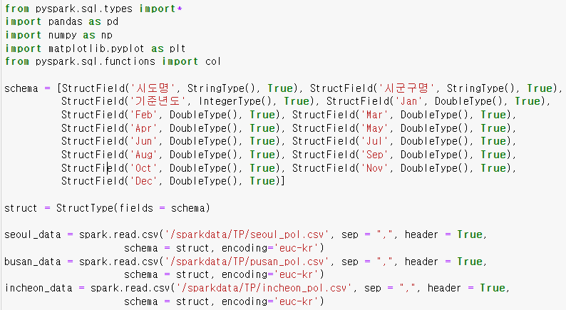
지가변동률 데이터 전처리
지가변동률을 데이터의 원형대로
월별로 처리했을때
(사회적 이슈등의 일시적인 변동도 포함되기에)
1년 단위인 출산율의 데이터와
약간의 차이가 있어
1년 단위로 데이터를 정돈해줍니다.
또 원본의 데이터에서는 0.x형식으로
백분율을 표시해 주었기에
데이터의 단위도 크게 잡아줍니다.
데이터의 구조에 따라 스키마를 지정해주고
각각의 지가변동률 데이터를 불러옵니다.
Notes:
https://www.data.go.kr/data/15063493/fileData.do

Slide 9
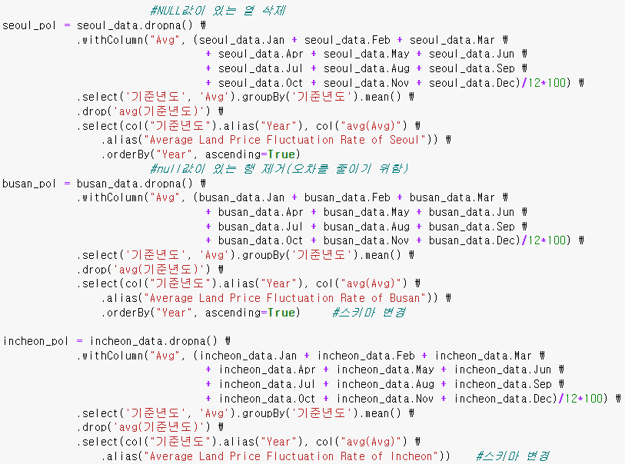
지가변동률 데이터 전처리
각각의 데이터에서 월별 자료를 가져와
빈 행(연도)을 제외시킨 1년치 평균을 생성하고
기준년도로 묶어준 다음
스키마를 영문으로 변경해줍니다.
이 과정에서 흐트러진 데이터를
Year의 오름차순으로 다시 재정렬해줍니다.
아래 두개의 데이터도 동일한 과정을 거칩니다.
Notes:
https://www.data.go.kr/data/15063493/fileData.do

Slide 10
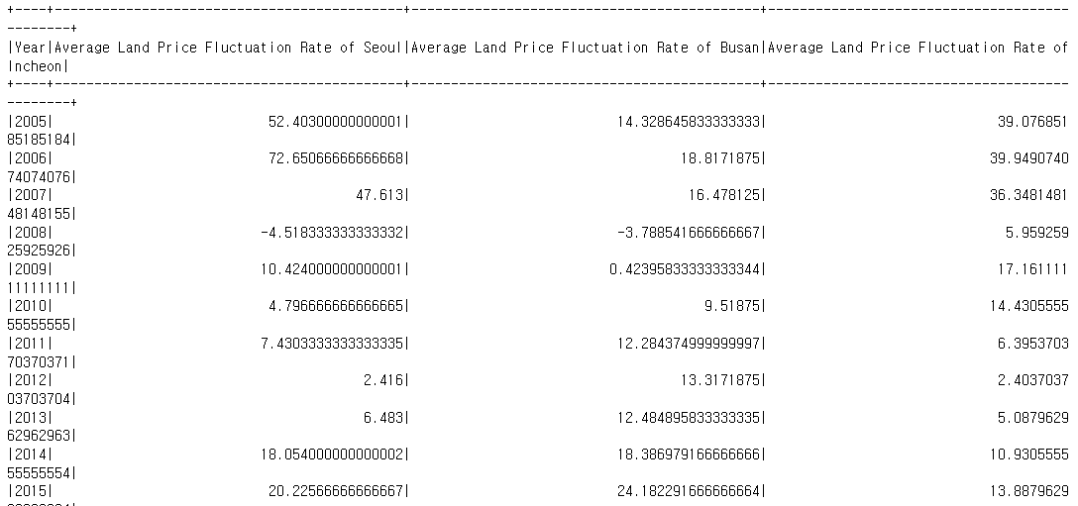
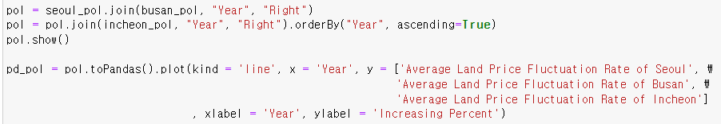
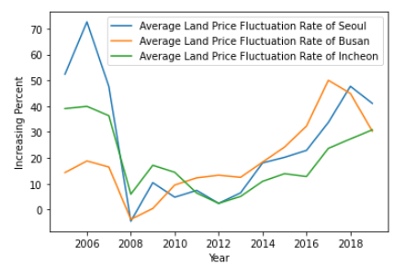
지가변동률 데이터 전처리
join 연산을 통해 각 지역의 지가변동률을
하나의 데이터프레임에 합병해줍니다.
아래에서는 판다스 데이터프레임으로 전환하여
지가변동률 그래프를 생성합니다.
그래프에서의 하향은 지가가 하락하는 것이 아닌
상승률이 이전보다 작아지는 것입니다.
ex) 70% -> 50% == 1 -> 1.7 -> 2.55
Notes:
https://www.data.go.kr/data/15063493/fileData.do

Slide 11
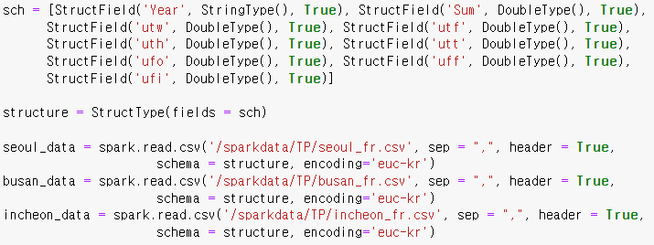
출산율 데이터 전처리
새로운 데이터에 맞춰 스키마를 지정하고
출산율 데이터를 가져옵니다.
출산율 데이터는 앞선 데이터와 달리
연도 단위로 구성되어 있지만,
연령 단위별로 데이터가 나눠져있기에
연령대 전체 평균을 도출해야 합니다.
마찬가지로 데이터의 단위를 크게
가공해줍니다.
Notes:
https://www.data.go.kr/data/15063493/fileData.do

Slide 12
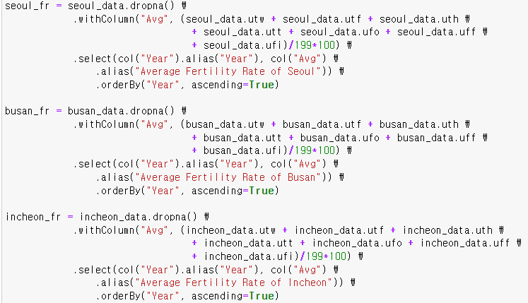
출산율 데이터 전처리
under twenty, under twenty five등의
단위들에 평균을 도출합니다.
모든 데이터가 동일하게 연도를 기준으로
오름차순 정렬합니다.
Notes:
https://www.data.go.kr/data/15063493/fileData.do

Slide 13
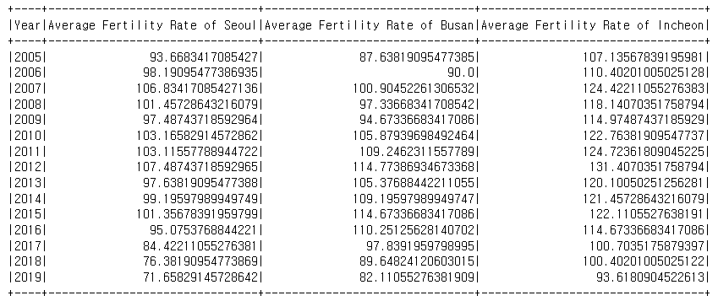
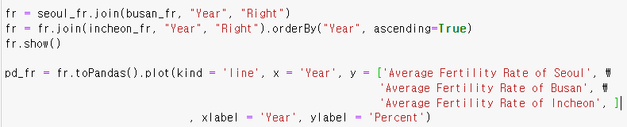
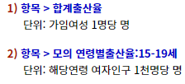
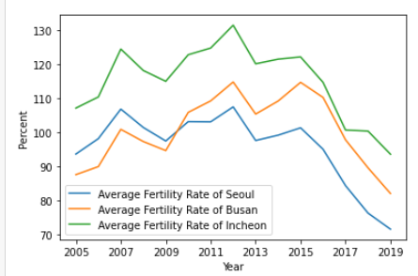
출산율 데이터 전처리
마찬가지로 join연산을 이용하여
세개 도시의 출산율을 하나의 데이터프레임에 합병해주고
판다스 데이터프레임을 생성하여 그래프를 작성해줍니다.
출산율에서 100%라는 것은
가임여성 1명당 1명이라는 의미입니다.
Notes:
https://www.data.go.kr/data/15063493/fileData.do

Slide 14

데이터 합병
전처리된 지가변동률과 출산율을 각 도시별로 합병하고
전체 데이터를 합병한 데이터프레임을 따로 생성합니다.
Notes:
https://www.data.go.kr/data/15063493/fileData.do

Slide 15
데이터 분석

Slide 16
지가변동률
앞서 생성한 각 도시의 평균 지가변동률입니다.
2006년 당시의 집값 폭등으로 인해 서울의 지가 상승률이 전년도 대비 70%가 넘게 증가했고
2008년의 폭락으로 인해 상승세가 완전히 꺾여 오히려 -4.5%가 된 것을 알 수 있습니다.
큰 폭의 변동은 비슷한 맥락으로 흘러가나, 2009년 부산의 경우
또는 2016~18년의 인천처럼 예외가 있을 수 있습니다.
이후의 지가변동률은 대체로 우상향을 그리고 있습니다.
Notes:
https://www.data.go.kr/data/15063493/fileData.do

Slide 17
출산율
각 도시의 출산율입니다. 평균적으로 인천이 가장 높고,
2012년을 기점으로 우하향하는 것을 알 수 있습니다.
출산율은 대부분이 평균과 같은 모양으로 움직입니다. 정도의 차이는 있지만 상승할 때 동시에 상승하고,
하락할 때 동시에 하락합니다.
Notes:
https://www.data.go.kr/data/15063493/fileData.do

Slide 18
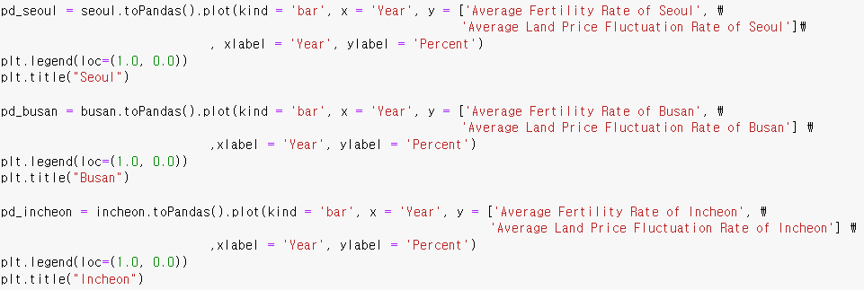
도시별 통계
이번에는 도시별로 합병하여 그래프를 생성하였습니다.
범례가 그래프를 가려 그래프 외부의 우측 하단으로 옮겨주었습니다.
Notes:
https://www.data.go.kr/data/15063493/fileData.do

Slide 19
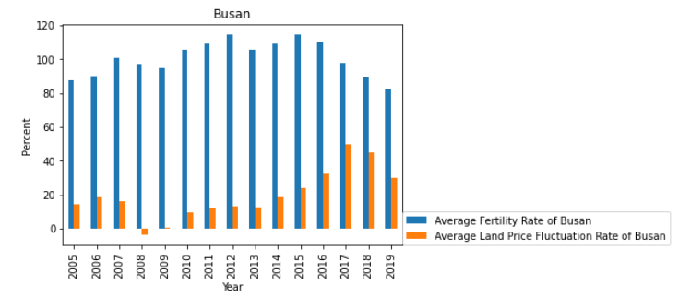
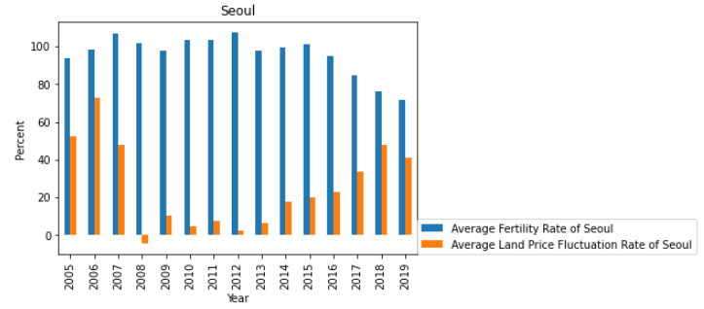
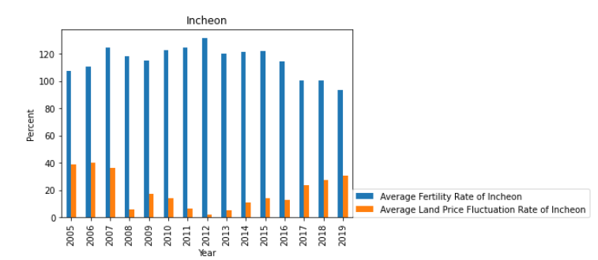
도시별 통계
위의 파란 막대가 출산율 추이이고 아래의 주황색 막대가 지가변동률입니다.
지가와 출산율이 특정한 패턴을 가지고 움직이는 것처럼 보입니다.
지가변동률이 낮아지면 출산율이 상승하고, 반대의 경우에는 하락합니다.
또 하나 알 수 있는 점은,
지가가 변동한지 1년에서 2년이
지난 후에
출산율이 변동됩니다.
좌측 그래프에서 동일한 색상의
화살표로 표시해 두었습니다.
Notes:
https://www.data.go.kr/data/15063493/fileData.do

Slide 20
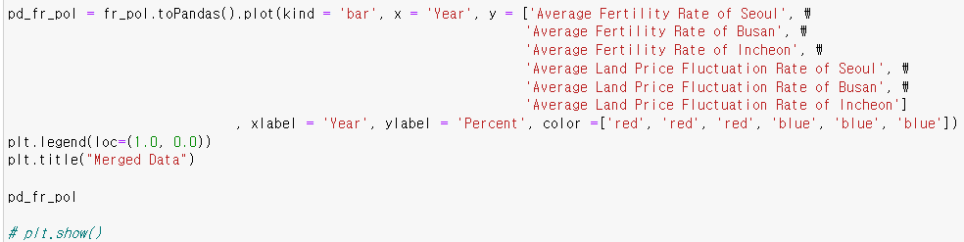
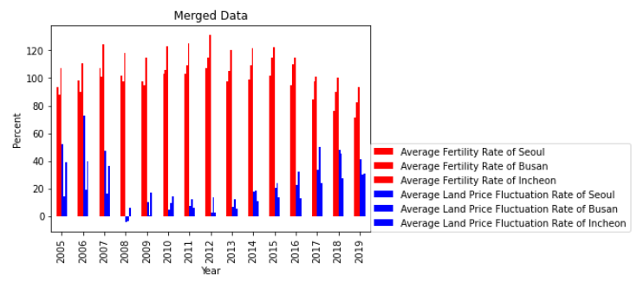
전체 통계
앞서 생성한 데이터 전체를 병합하여 작성한 그래프입니다.
지가의 상승과 하락 / 출산율의 변화가
앞과 동일한 추이를 보입니다.
정부의 정책등의 외부 요인이 작용하기에
아직은 출산율 변동의 절대적인 원인이라고 할 수는 없지만
어느정도 유의미한 결과를 나타냅니다.
하반기 프로젝트에서는 외부 요인들에 대한 데이터도
함께 다루어보겠습니다.
Notes:
https://www.data.go.kr/data/15063493/fileData.do

Slide 21
클러스터 모니터링

Slide 22
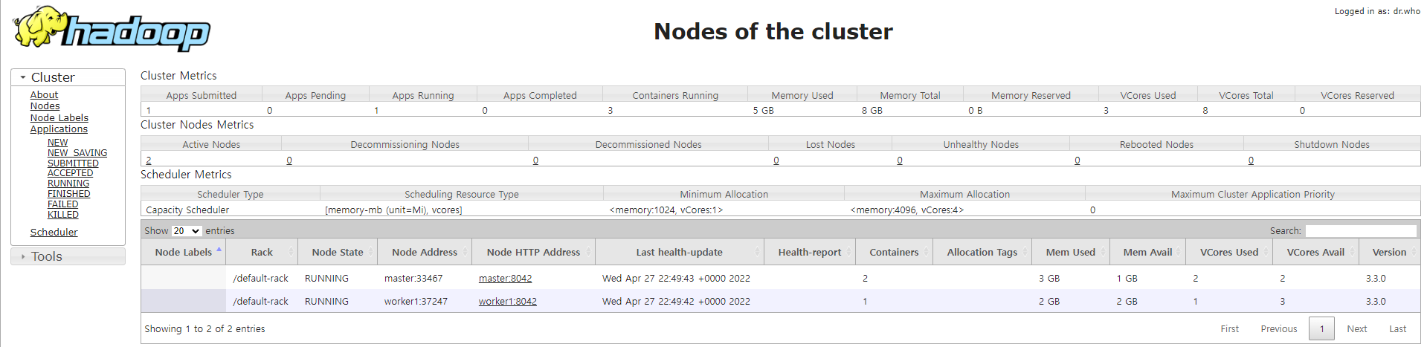
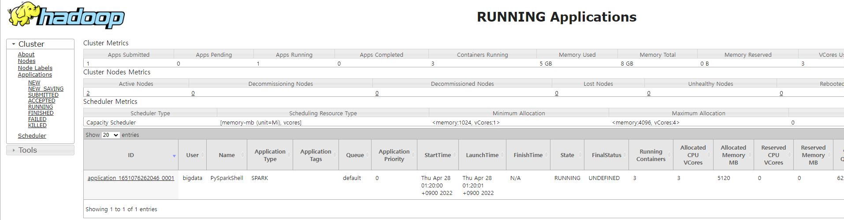
YARN
Notes:
https://www.data.go.kr/data/15063493/fileData.do

Slide 23
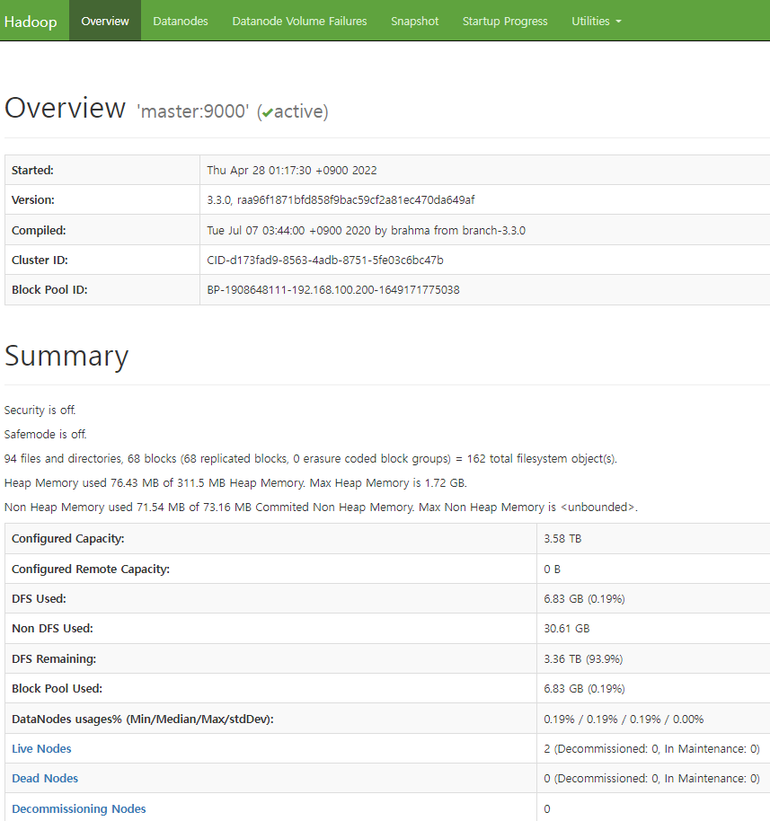
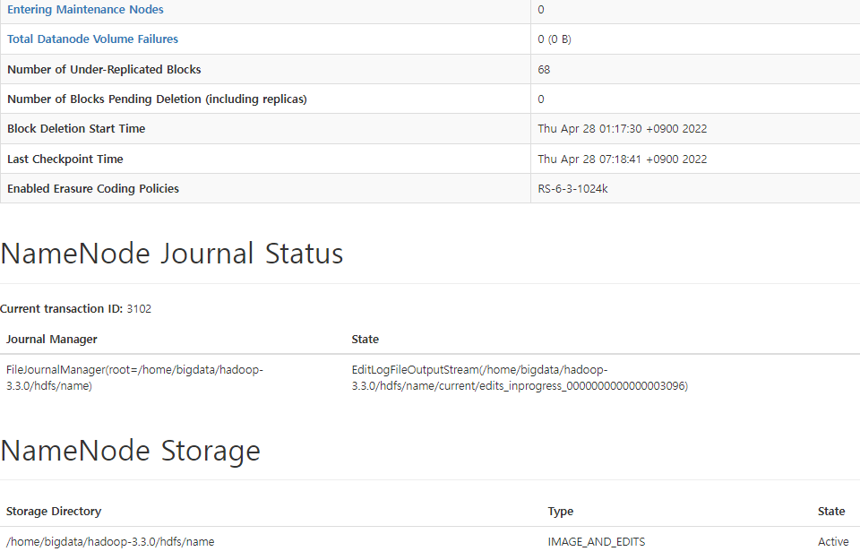
NameNode
Notes:
https://www.data.go.kr/data/15063493/fileData.do

Slide 24
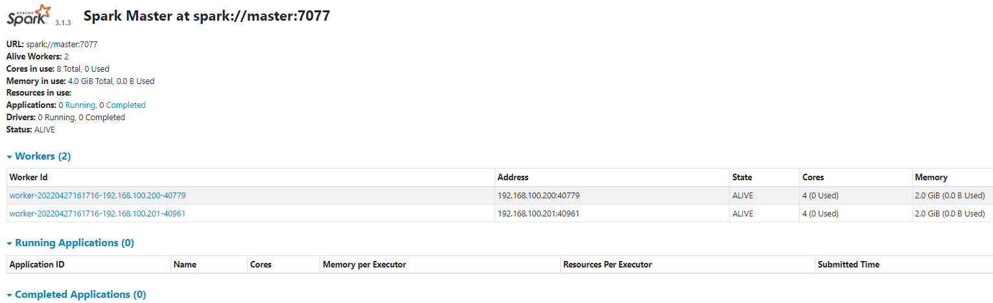
Spark
Notes:
https://www.data.go.kr/data/15063493/fileData.do

Slide 25
감사합니다

